Slide 1
Živočichové
J - K

Slide 2
Jelen evropský
jelen samec
laň s kolouchem

Slide 3
Jestřáb lesní

Slide 4
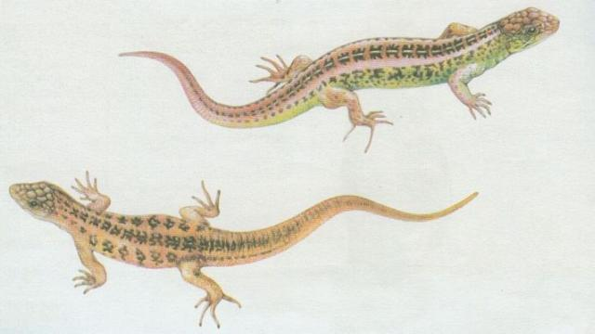
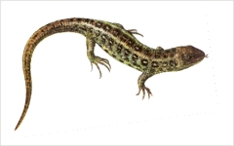
Ještěrka obecná

Slide 5
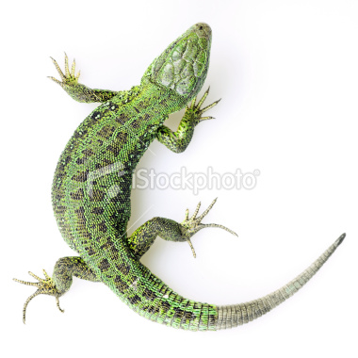
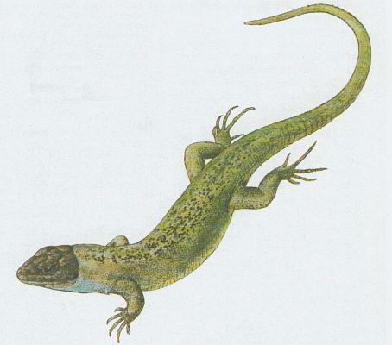
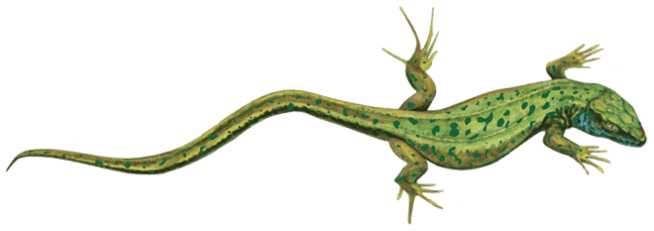
Ještěrka zelená

Slide 6
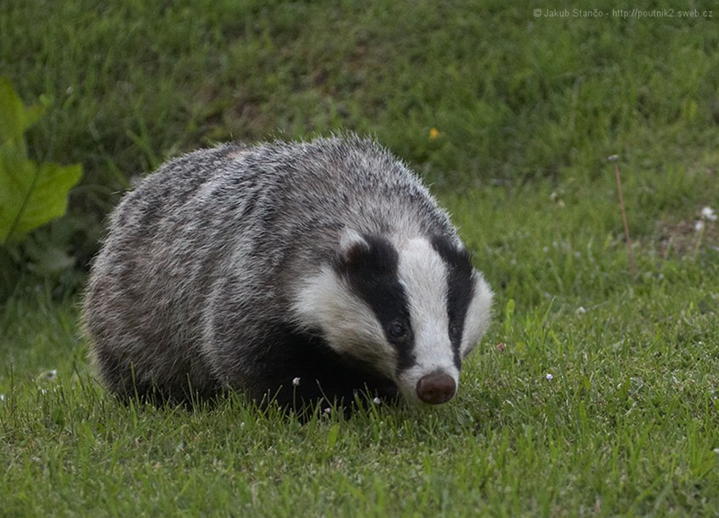
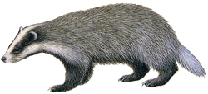
Jezevec lesní

Slide 7
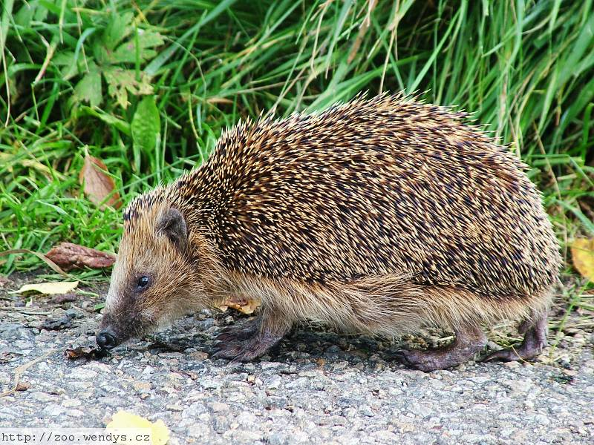
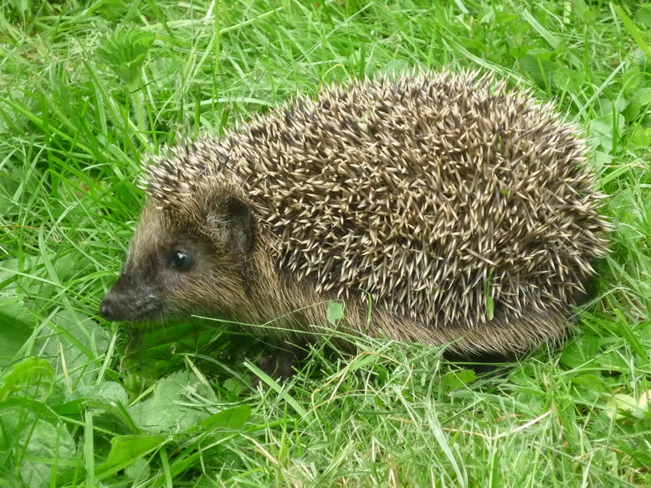
Ježek západní

Slide 8
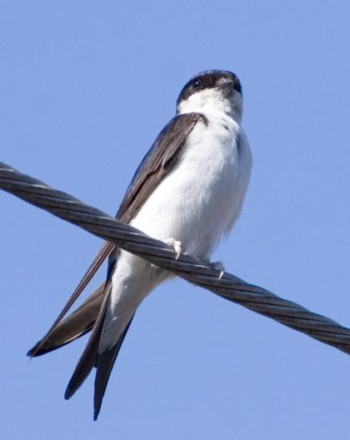
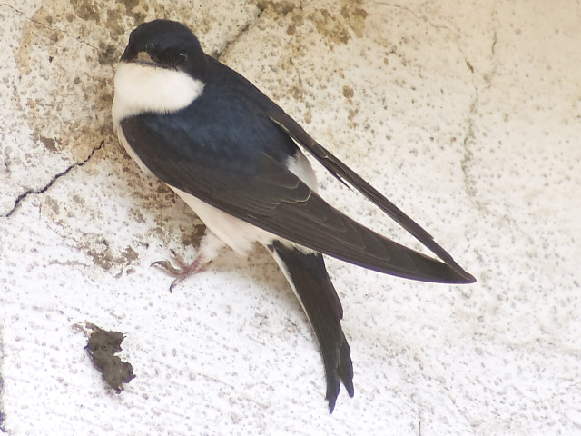
Jiřička obecná

Slide 9
Kachna divoká
kačer samec
kachna samice

Slide 10
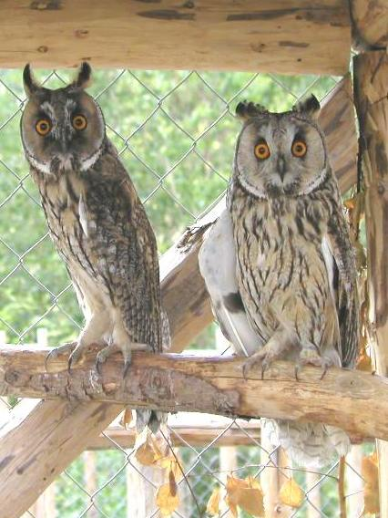
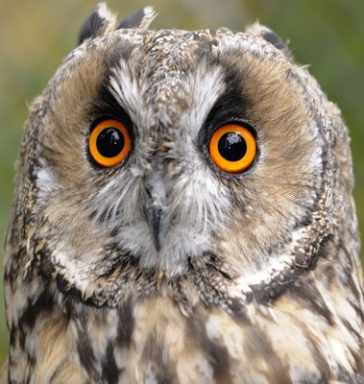
Kalous ušatý

Slide 11
Káně lesní

Slide 12
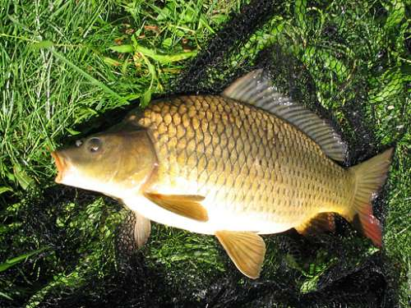
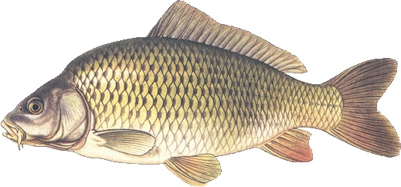
Kapr obecný

Slide 13
Karas obecný

Slide 14
Kavka obecná

Slide 15
Klíště obecné

Slide 16
Kobra indická

Slide 17
Kobylka zelená

Slide 18
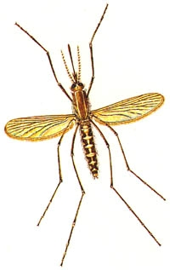
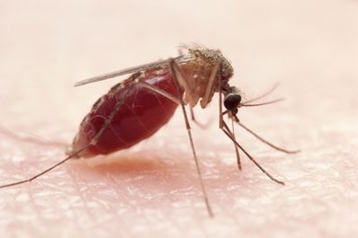
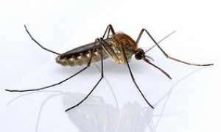
Komár pisklavý

Slide 19
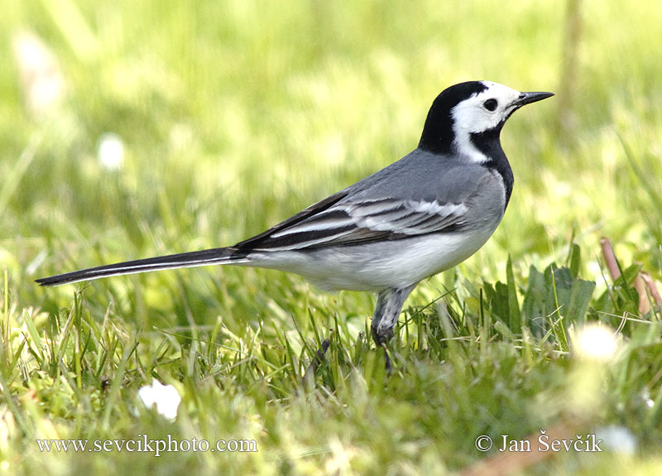
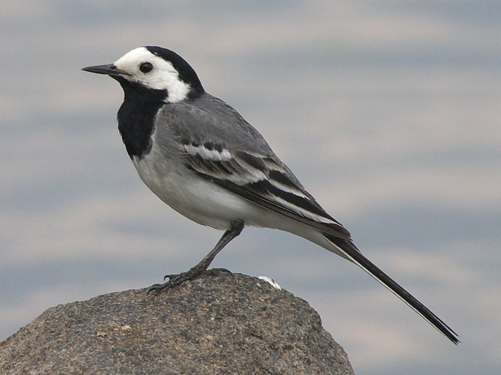
Konipas bílý

Slide 20
Koroptev polní
Koroptev samec
Koroptev samice

Slide 21
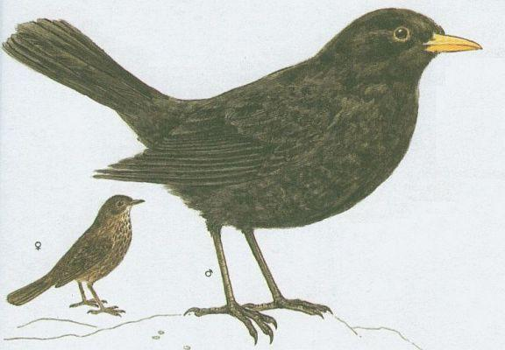
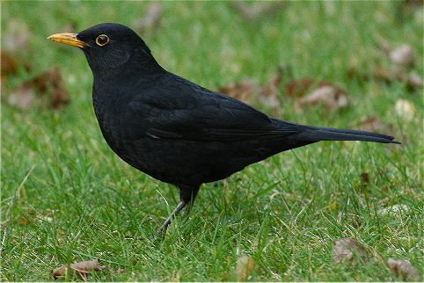
Kos černý

Slide 22
Krab obecný

Slide 23
Krahujec obecný

Slide 24
Krajník pižmový

Slide 25
Krajta mřížkovaná

Slide 26
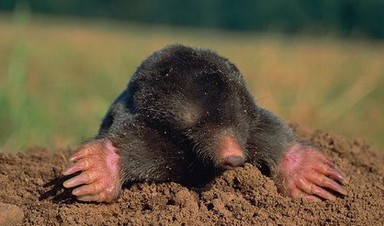
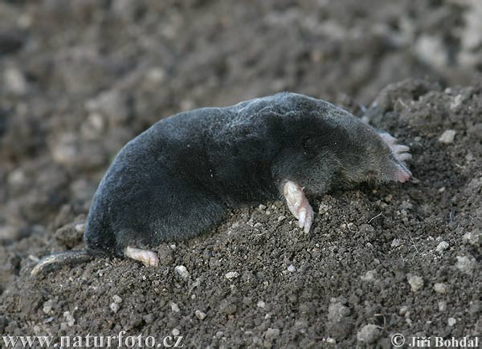
Krtek obecný

Slide 27
Krtonožka obecná

Slide 28
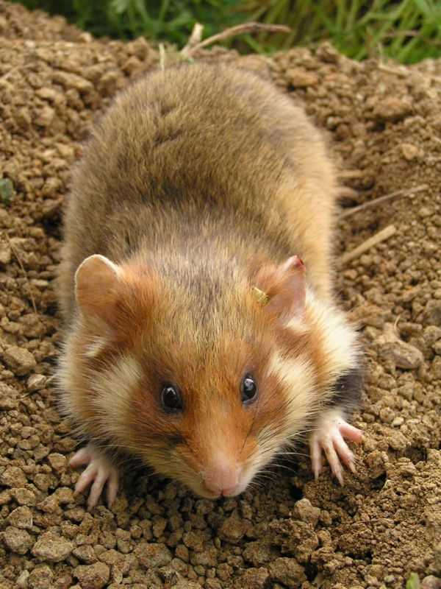
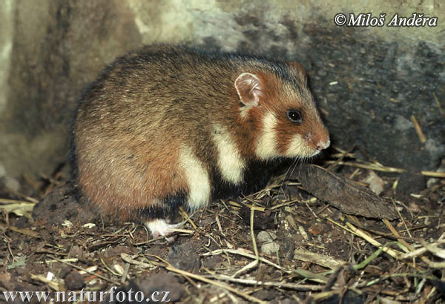
Křeček polní

Slide 29
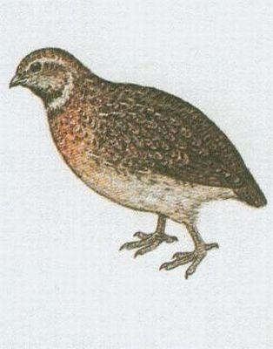
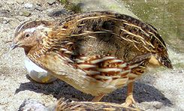
Křepelka polní

Slide 30
Křivka obecná

Slide 31
Křižák obecný

Slide 32
Kukačka obecná

Slide 33
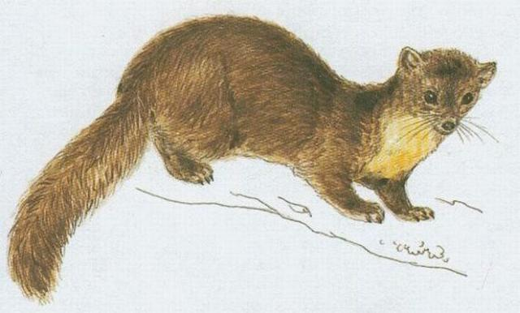
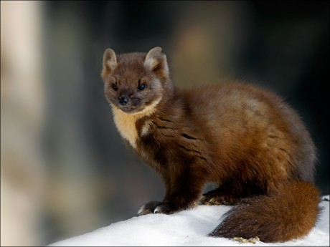
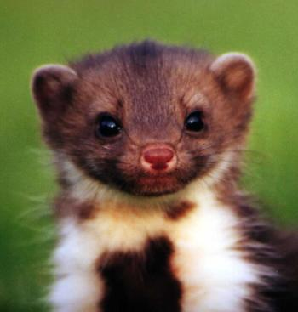
Kuna lesní

Slide 34
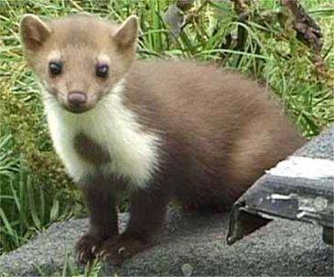
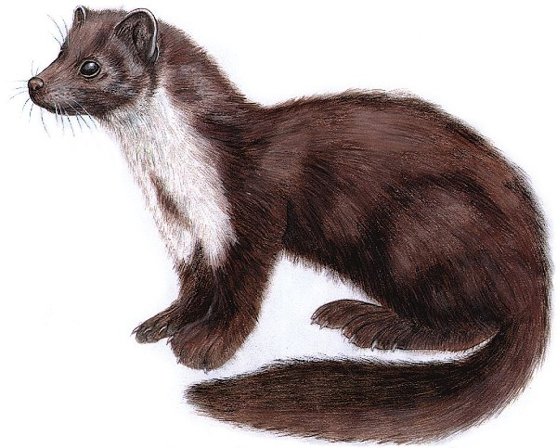
Kuna skalní

Slide 35
Kuňka žlutobřichá

